Slide 1
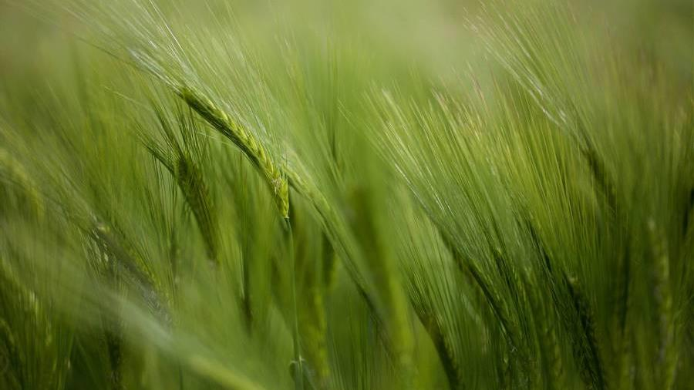
Proyecto Final Chatbot cloud en la empresa
Equipo de trabajo:
Flores Navarro, Deivis Jhonatan (2018060916)
Gonzalez Franco, Daniel Alejandro (2015052599)

Slide 2
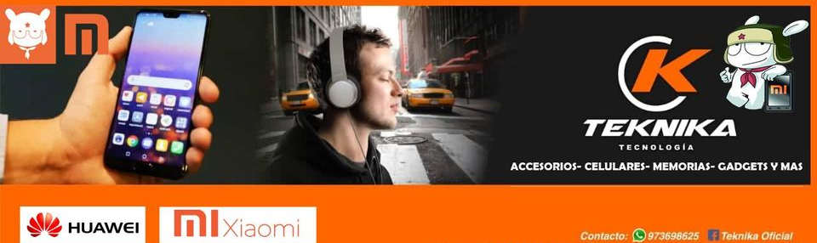
Quiénes somos
Somos una empresa tacneña que ofrece distintos productos de tecnología (accesorios y smartphone) de las mejores marcas al mejor precio del mercado.
Nos ubicamos en la av. Coronel Mendoza, Mercadillo Bolognesi Puesto B-111 y B-118 tercera fila Tacna, Perú

Slide 3
Problema
En la actualidad muchas de las empresas que brindan servicios o productos cuentan con un sistema de respuesta inmediata, sin embargo la empresa teknica si bien cuenta con redes sociales que lo hacen visible al mercado y le permite mostrar sus productos no cuenta con un sistema de chatbot que le permita captar a esos clientes que están interesados en adquirir un o muchos productos, porque lo que al realizar sus consultas estas no son respondidas, o si lo son estas respuestas llegan a los clientes varios días después, perdiendo muchas veces aquellas posibles ventas que pudieran generar, generando perdidas o no generando la rotación de los productos y evitando traer modelos de equipo o artículos más atractivos,

Slide 4
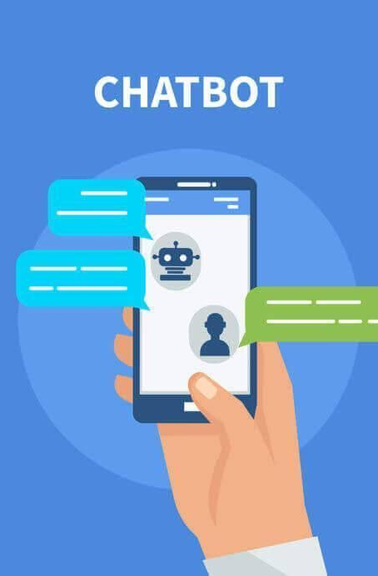
Justificación del proyecto
Cierre de la brecha
Ahorro de costos
Al utilizar chatbot la empresa está disponible las 24 horas del día para ayudar a los clientes. Ya que responden rápidamente a todas las preguntas que reciben. Esto garantiza que los clientes siempre podrán resolver sus problemas o dudas , sin importar la hora del día, con lo que se fideliza y atrae a nuevos cliente.
Implementar un Chatbot nos automatizar la atención al cliente y mejorar el servicio prestado por los agentes
Conlleva una optimización de costes a medio plazo.
Público objetivo
Nuestro sistema estará disponible para el público en general.
Facilidad de uso
Fácil y sencillo que proporciona a los clientes la información que necesita.

Slide 5
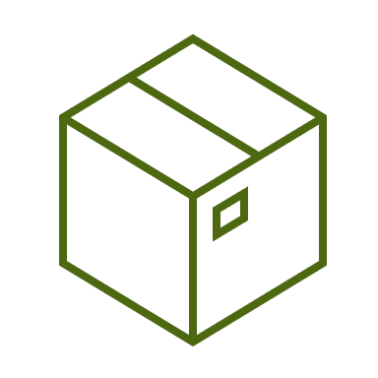


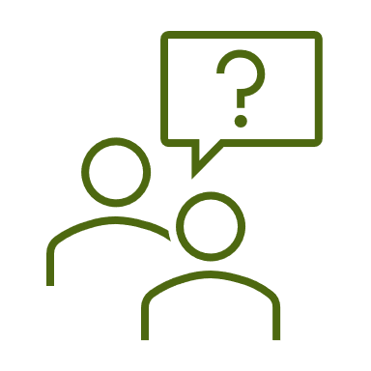
Información general del producto
Único
Innovador
Probado
Auténtico
El producto está orientado al publico en general
Producto innovador con un diseño atractivo, y funcional. Esto lograra la satisfacción de sus clientes
El chatbot se ha probado y responde correctamente a las necesidades de la empresa y sus clientes
Esto generara una nueva experiencia a los clientes y a la empresa ya que podrá tener un crecimiento a corto plazo

Slide 6

Presentación del chatbot funcionando

Slide 7
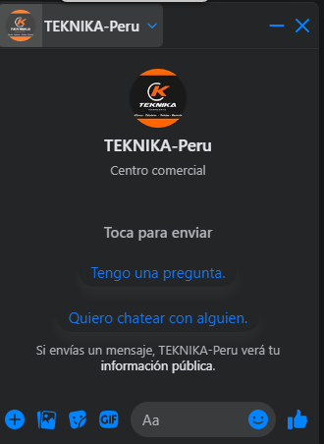
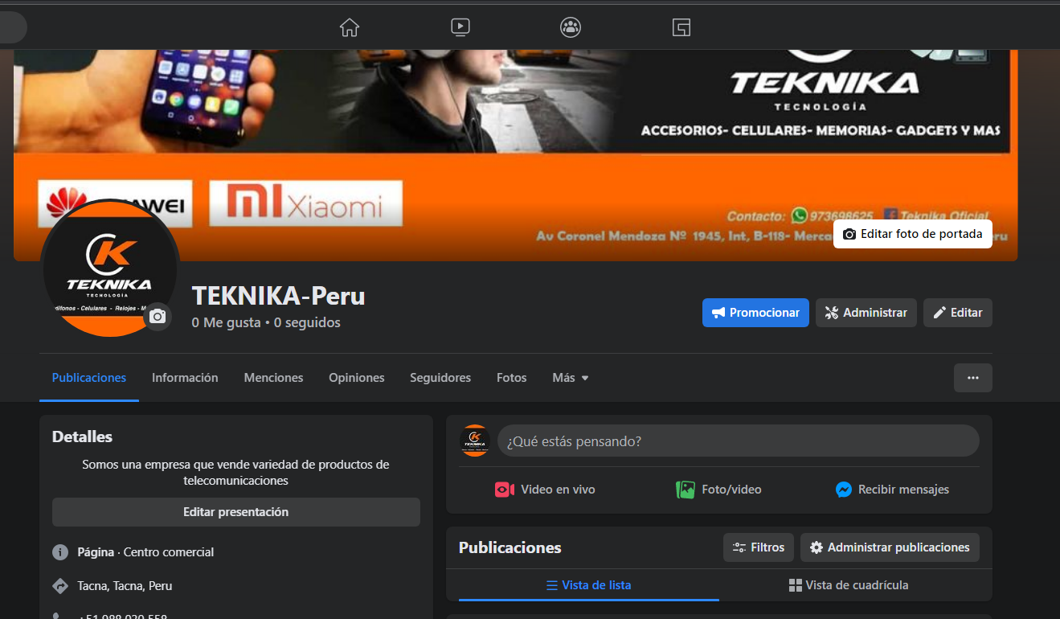
Funcionamiento del boot
PAGINA FACEBOOK CREADA
CHAT INICIO

Slide 8
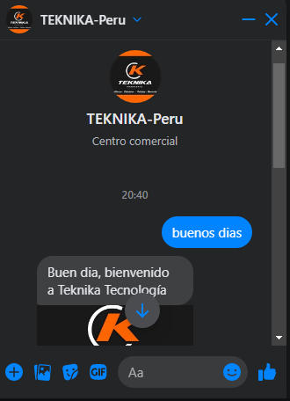
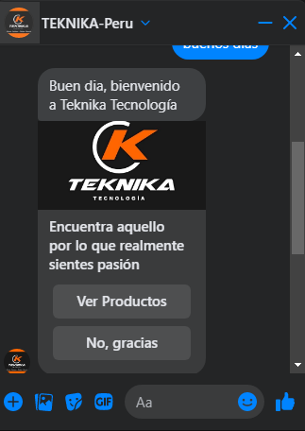
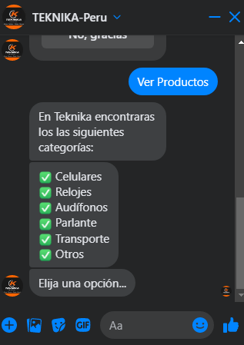
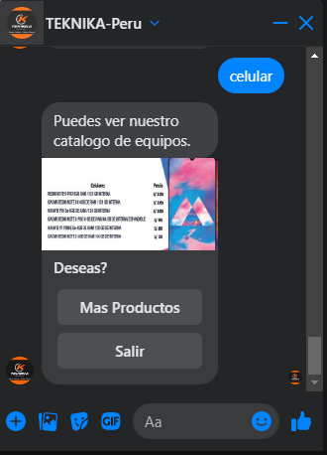
Funcionamiento del boot

Slide 9
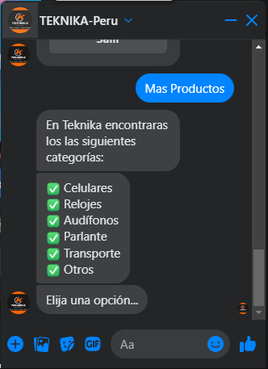
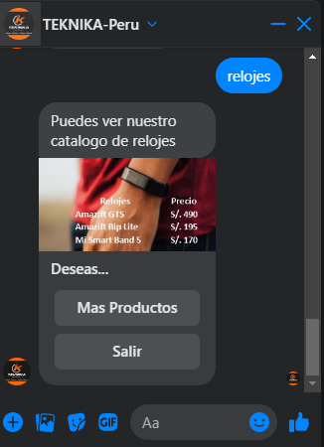
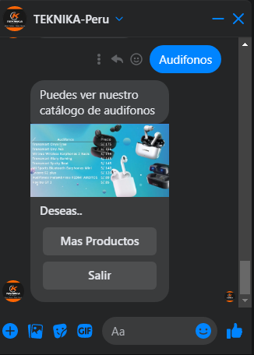
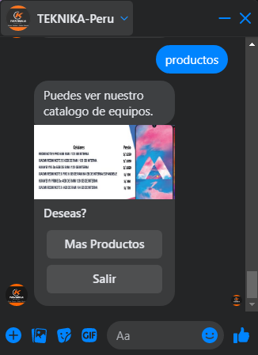
Funcionamiento del boot

Slide 10
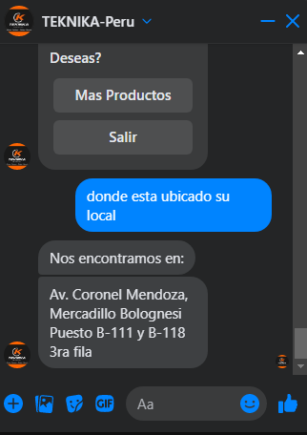
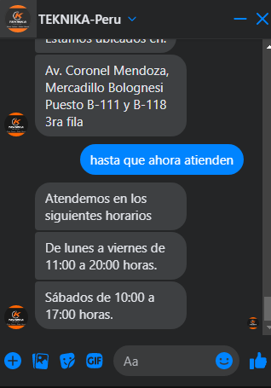
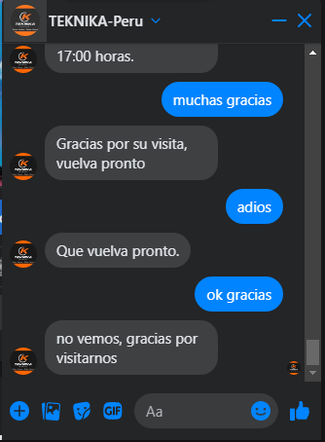
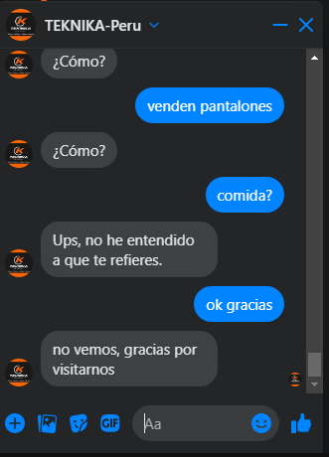
Funcionamiento del boot

Slide 11
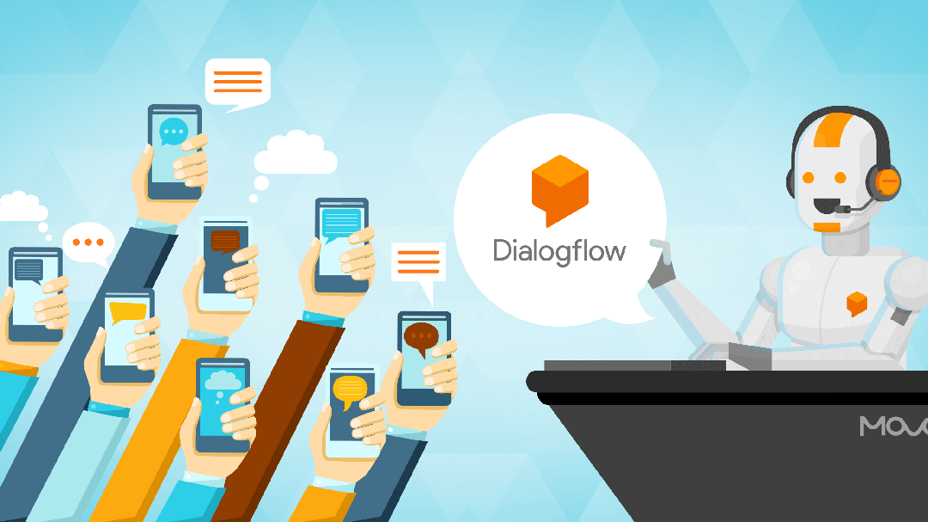
Mejoras en el código del taller

Slide 12

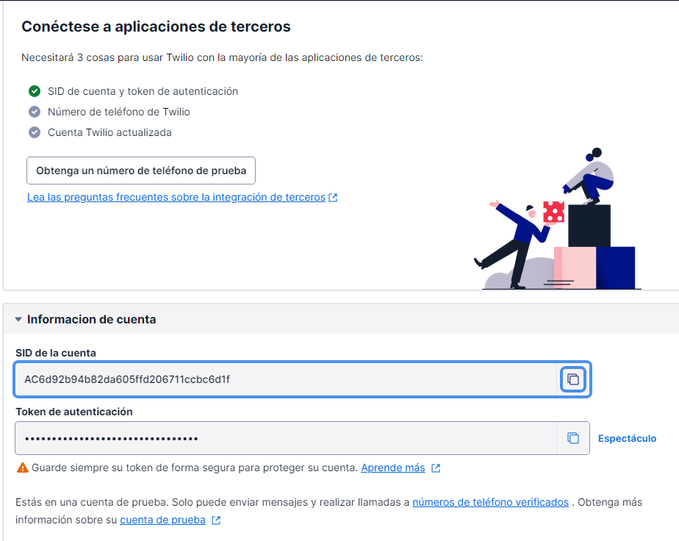
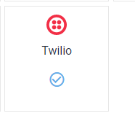
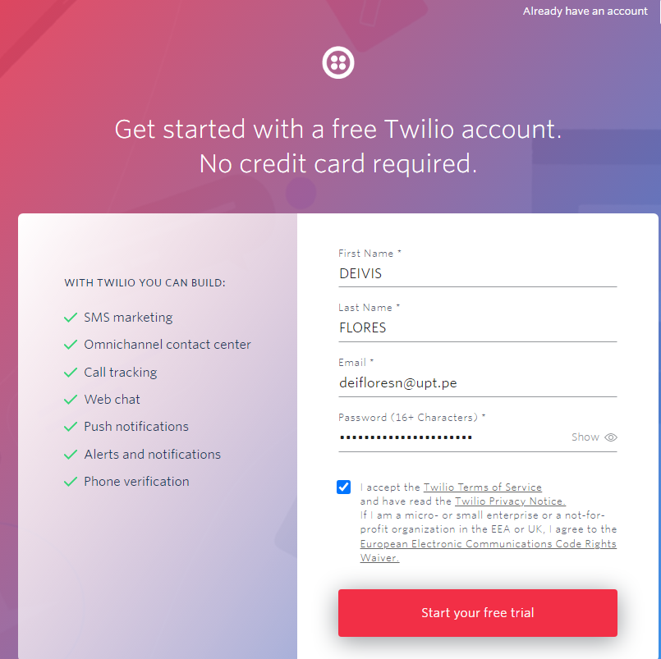
Para esta integración con whatsapp usaremos twilio(text messaging)
+
Twilio
Creacion cuenta
Twilio permite desarrollar aplicaciones que hagan y reciban llamadas, mensajes de texto, elaboren funciones de comunicación y registro, usando APIs, propias del servicio web
Debemos crearnos una cuenta gratuita

Slide 13
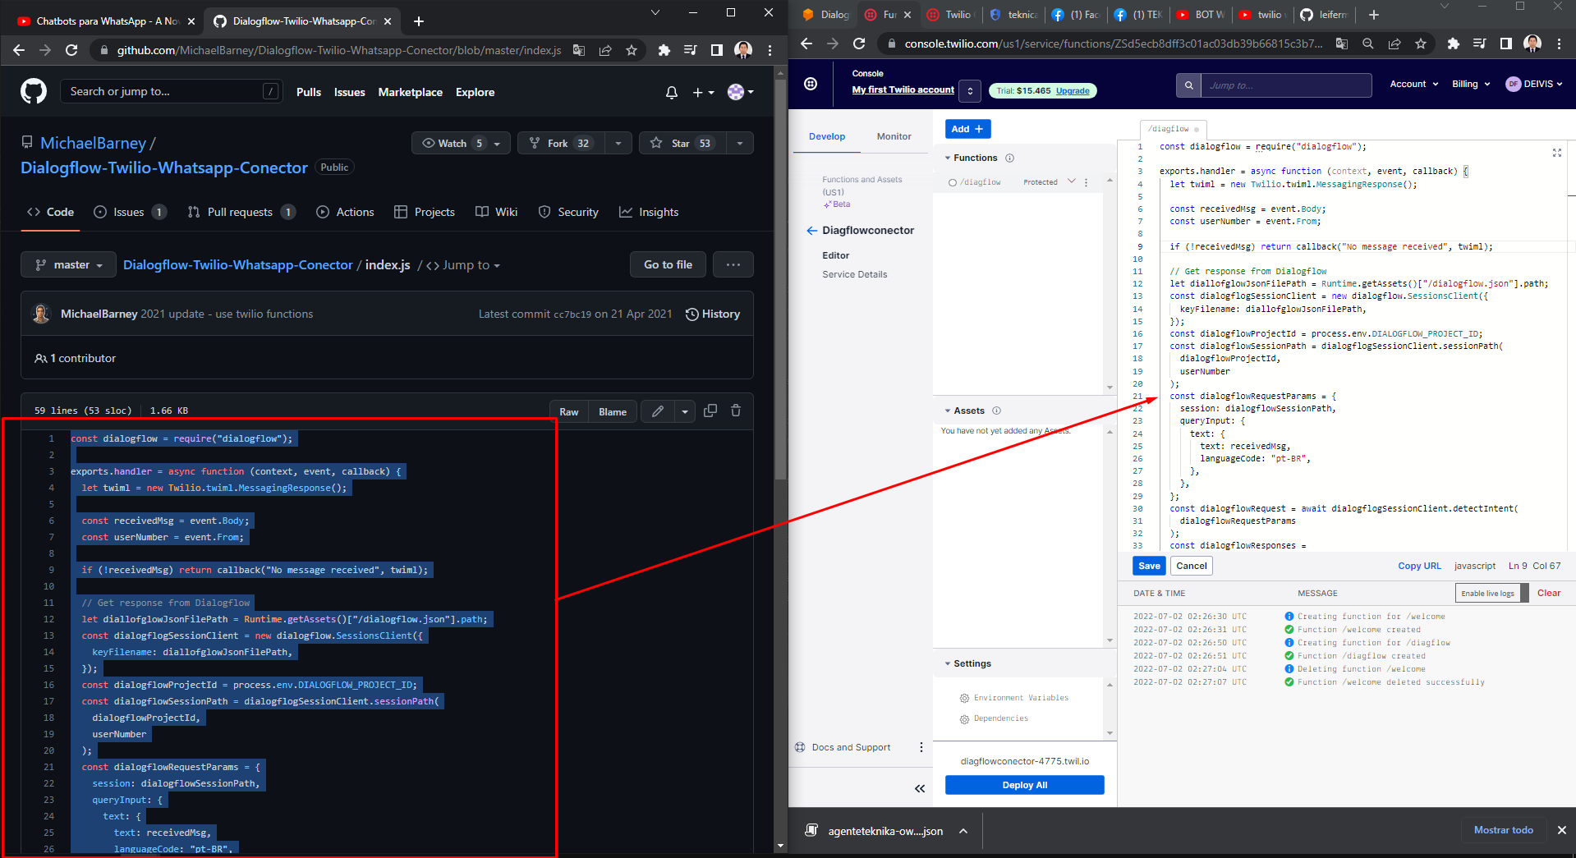
Para esta integración con whatsapp usaremos twilio(text messaging)
Para implementar esta integración de Dialogflow + twilio hemos seguido los
pasos de la documentación del siguiente repositorio:
https://github.com/MichaelBarney/Dialogflow-Twilio-Whatsapp-Conector
Aquí encontraremos todas las herramientas necesarias para realizar la conexión de Dialogflow-Twilio-Whatsapp

Slide 14
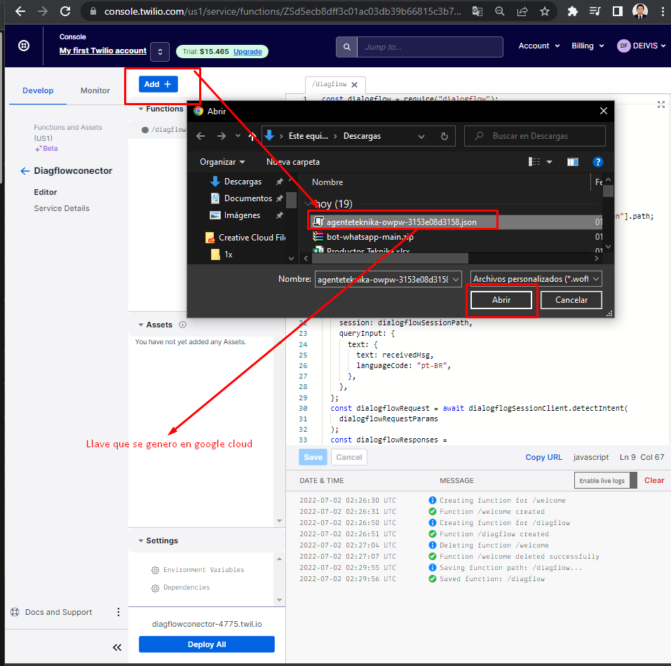
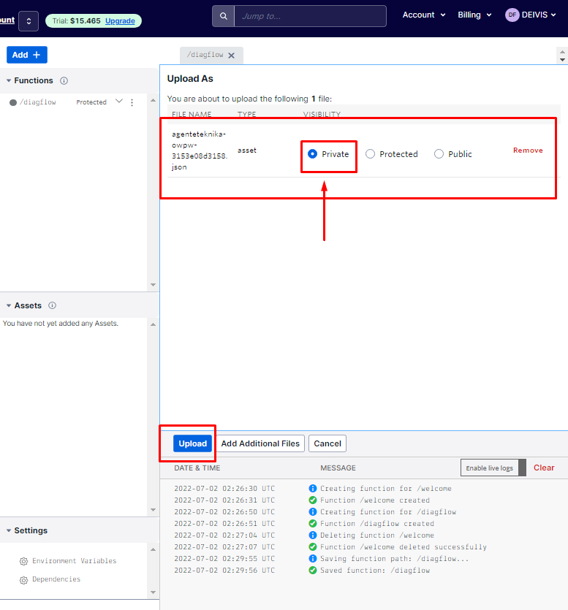
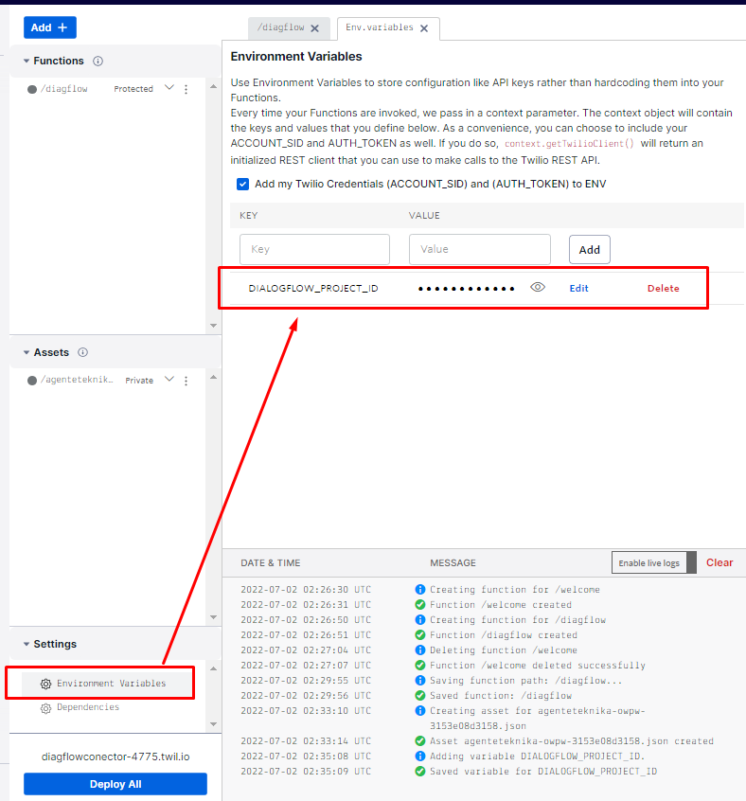
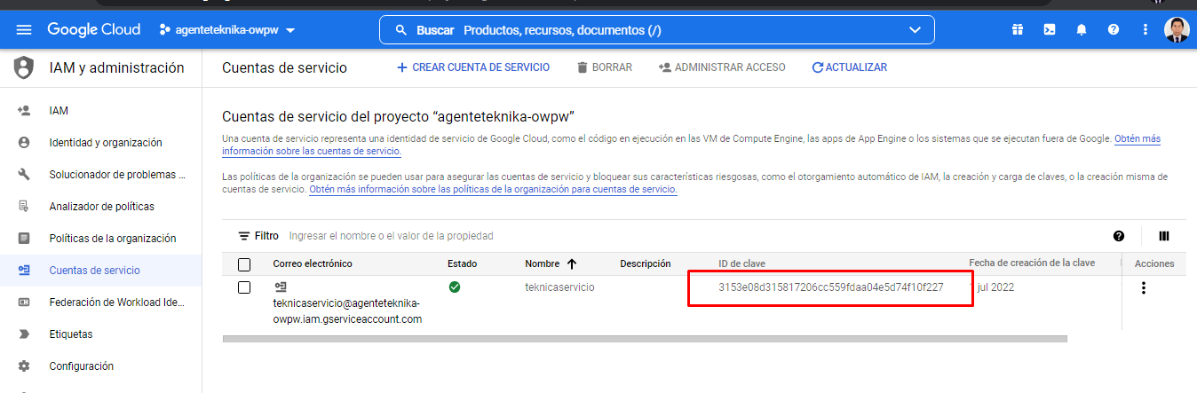

Slide 15
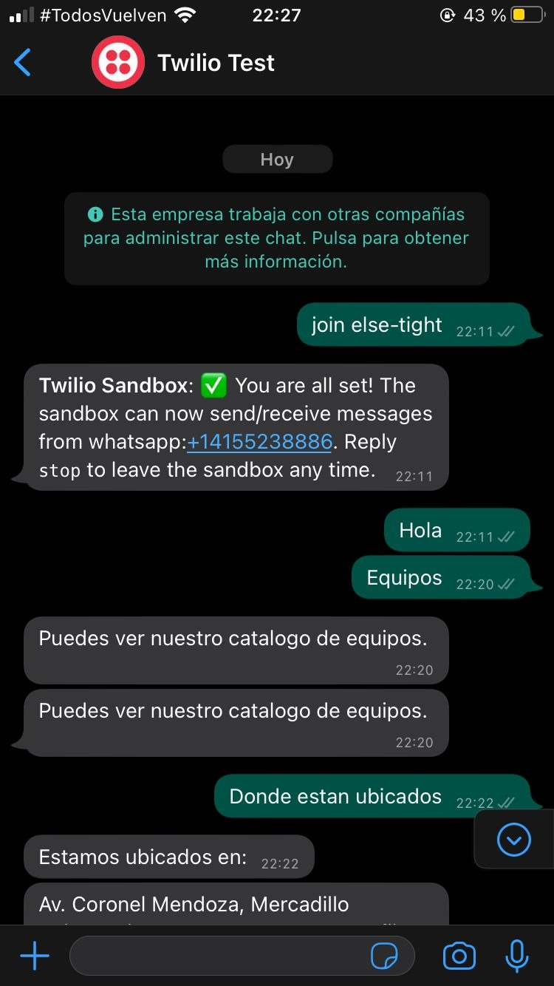
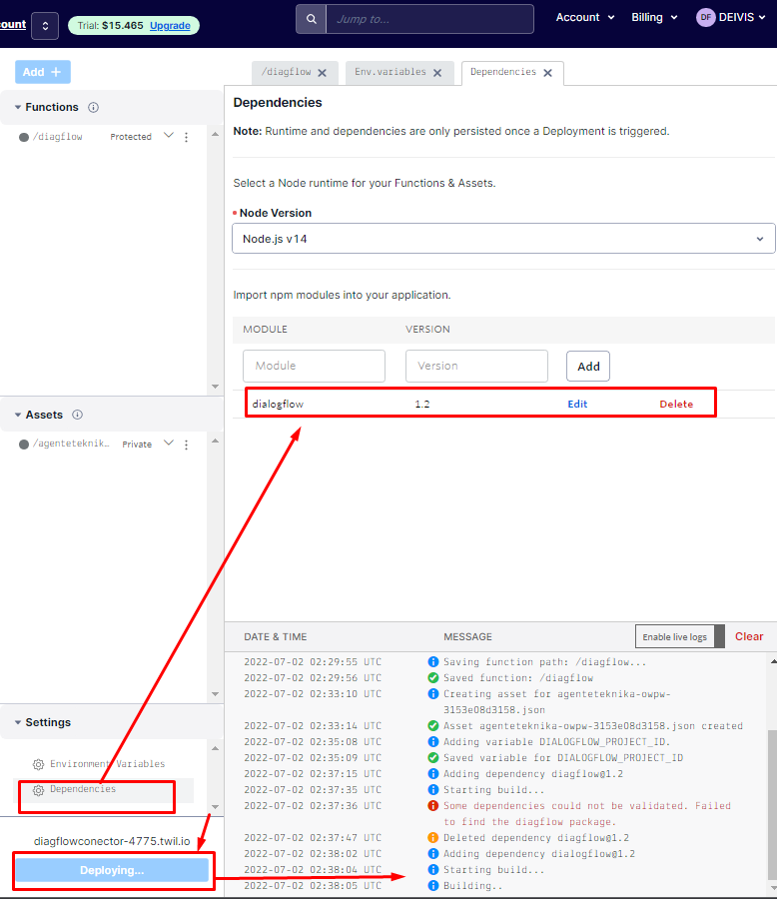
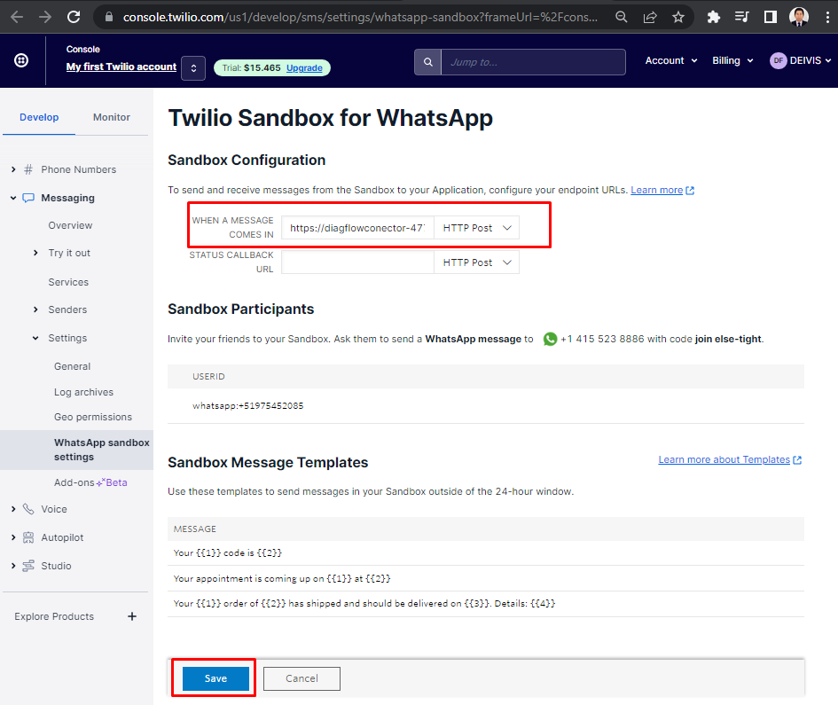
Para esta integración con WhatsApp usaremos twilio(text messaging)

Slide 16
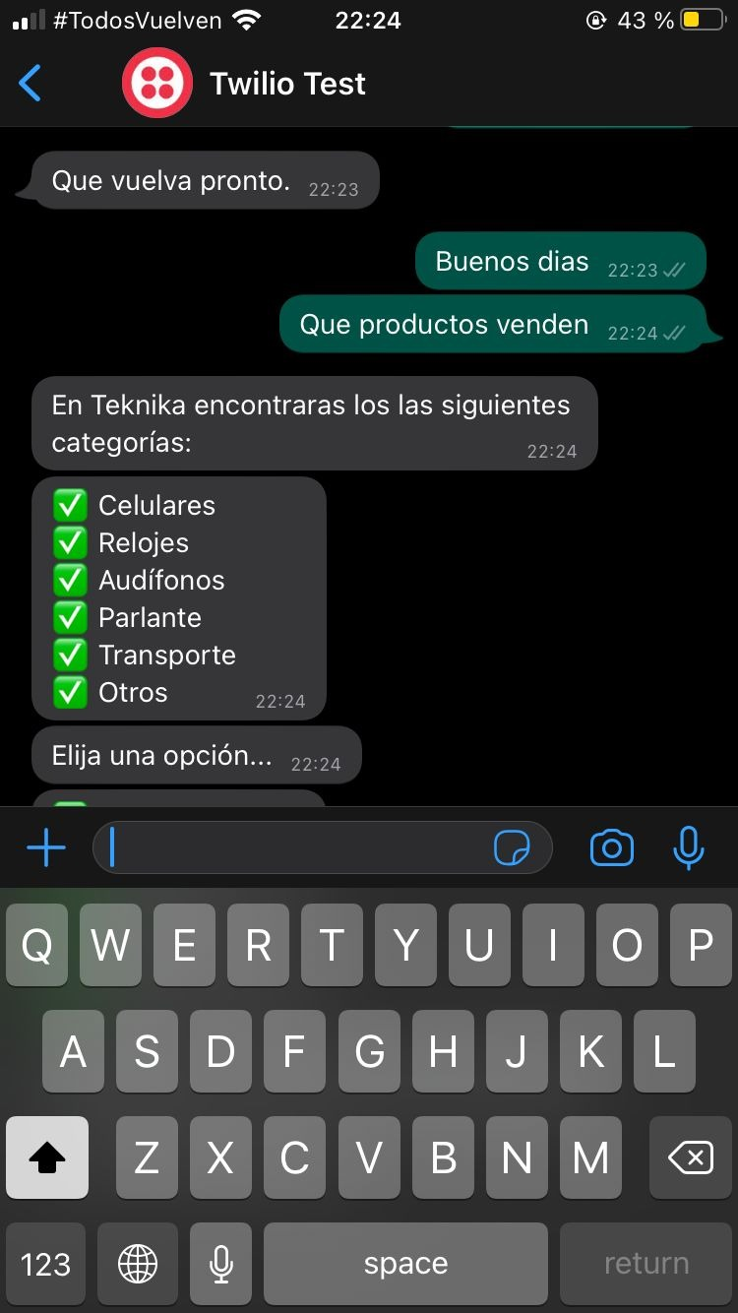
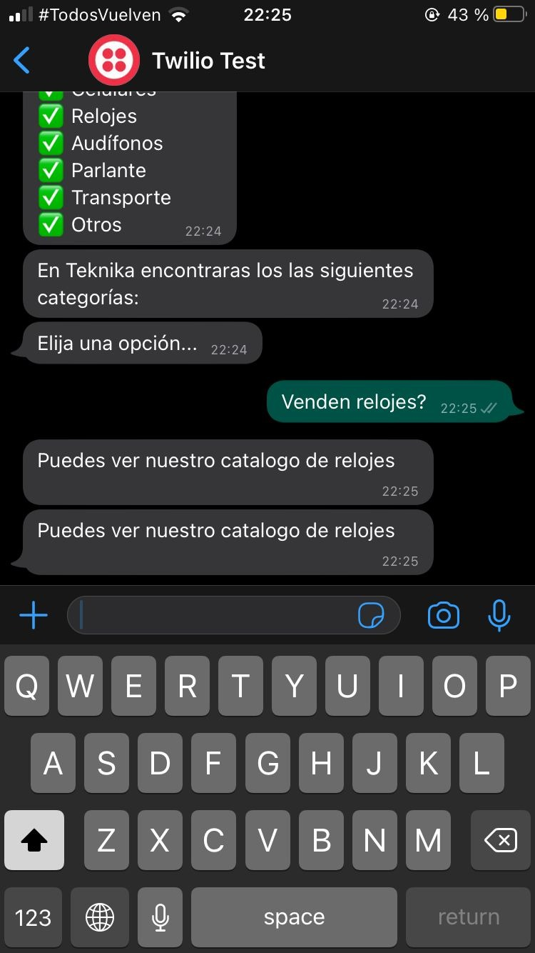
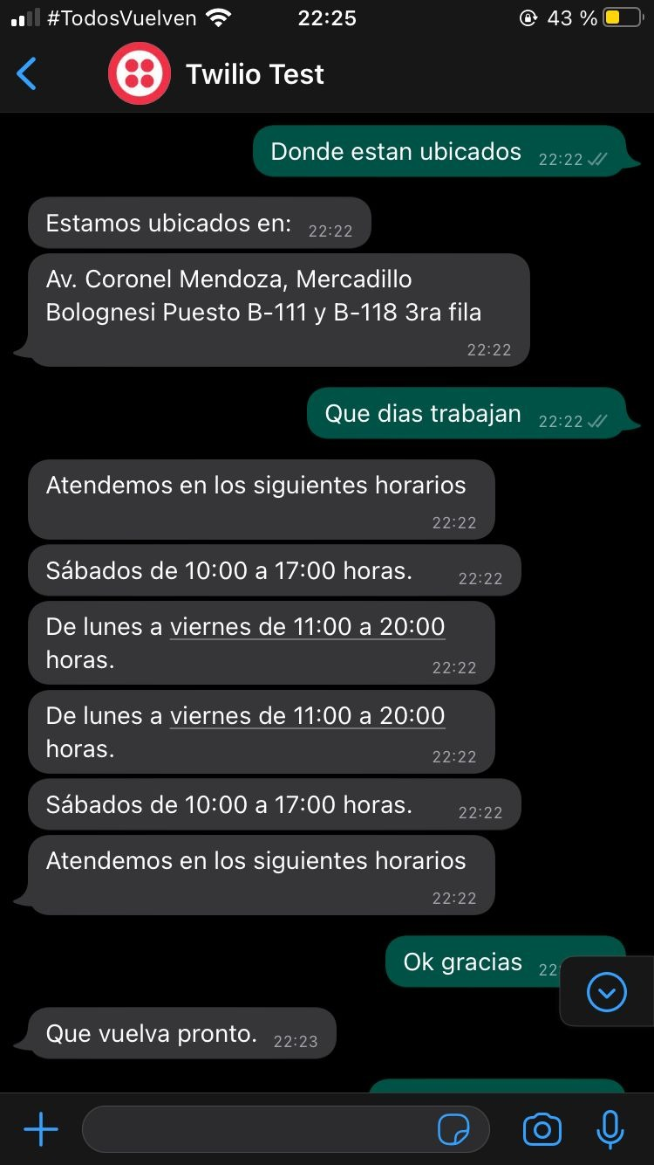
Funcionamiento del Chatboot en whatssap

Slide 17
CONCLUSION
Facebook
Dialogflow
twilio
WhatsApp
Se logró con éxito lo esperado, la implementación de un chatbot para la empresa TEKNIKA TECNOLOGIA, tanto para Facebook como para WhatsApp, dos herramientas importantes y que mas se usan en la actualidad esto gracias a que se logró integrar mas de una herramienta.
Con este implementación la empresa podrá captar mejor a clientes potenciales, y a su vez brindara información de todos sus productos, logrando asi entrar en este mercado competitivo.

Slide 18
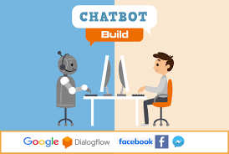
Muchas gracias

